Slide 1
Medan Listrik dan Medan Magnet
Pertemuan ke-6

Slide 2
Definisi medan
Medan berhubungan dengan suatu daerah di dalam ruang (space)
Pada suatu daerah dikatakan terdapat medan jika terdapat suatu fenomena fisik yang berhubungan dengan sebuah titik yang terletak pada daerah tersebut, contoh medan gravitasi

Slide 3
Hukum Coulomb (1)
Bersumber dari hukum gravitasi Newton secara umum
Hukum Newton : setiap benda dengan massa m akan menarik benda lain yang bermassa m‘ yang terletak pada jarak R dengan gaya :
G pada persamaan diatas adalah konstanta gravitasi, sedangkan a adalah vektor satuan dengan arah tangential thd garis yang menghubungkan kedua benda tsb

Slide 4
Hukum Coulomb (2)
Dengan analogi dari hukum Newton, jika benda tersebut merupakan benda yang bermuatan, gaya tersebut disebut dengan gaya medan listrik
Berdasarkan percobaan diketahui :
Magnitude dari gaya medan listrik tsb proporsional terhadap perkalian kedua muatan
Magnitude gaya tsb berbanding terbalik dengan kuadrat jarak kedua muatan
Arah gaya tersebut paralel thd garis yang menghubungkan kedua muatan
Magnitude gaya tsb tergantung thd medium tempat kedua muatan berada
Muatan sama : menolak, muatan beda : tarik-menarik

Slide 5
Hukum Coulomb (3)
Dimana untuk unit pada sistem SI :
Q dinyatakan dengan coulomb (C)
F dinyatakan dengan Newton (N)
R dinyatakan dengan meter (m)
a₁₂ adalah vektor satuan yang arahnya dari Q₁ ke Q₂
k adalah konstanta proportionalitas, untuk medium udara :
ε₀ = 8.854 x10⁻¹² = 1/36π x 10⁻⁹ F/m

Slide 6
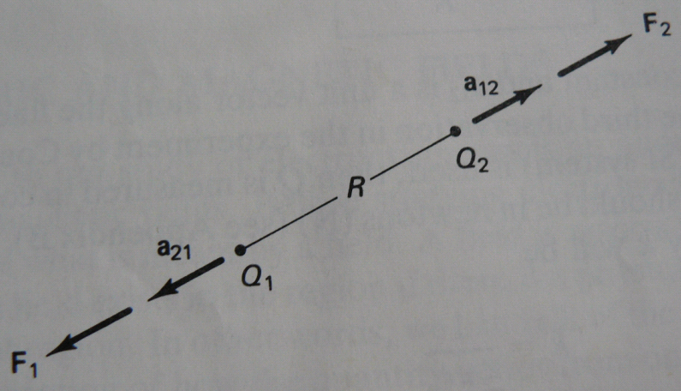
Hukum Coulomb (4)
Arah vektor satuan pada F dapat dilihat dari sudut pandang F₁ dan F₂
F_{i} adalah gaya yang diterima oleh Q_{i}

Slide 7
Intensitas medan listrik (1)
Jika Q₂ diganti dengan sebuah muatan kecil seharga q, dimana q merupakan test charge, maka gaya listrik yang dialami oleh q adalah :
Intensitas medan listrik E pada q didefinisikan sbb :

Slide 8
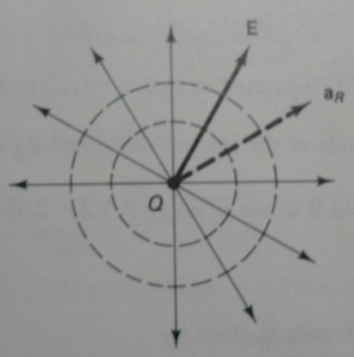
Intensitas medan listrik (2)
Perhatikan gambar sbb:
Jika terdapat 1 muatan Q, maka arah medan listrik yang dialami oleh titik-titik sekitar Q adalah mengarah keluar
Sehingga persamaan umum utk E adalah:

Slide 9
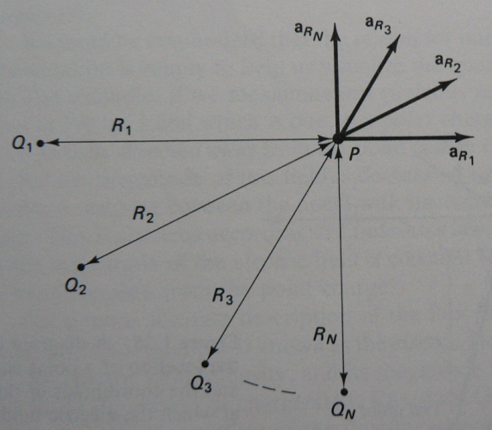
Intensitas medan listrik (3)
Jika terdapat N buah muatan, maka besarnya intensitas medan listrik yang dialami oleh suatu titik adalah penjumlahan dari setiap E yang ada

Slide 10
Representasi flux dari medan vektor (1)
Vektor dinyatakan dalam magnitude dan arah
Penggambaran medan vektor yang baik dilakukan dengan menggunakan flux
Flux merupakan garis panah dengan panjang yang sama dimana panah menyatakan arah medan vektor
Kuatnya medan vektor dinyatakan oleh kerapatan dari garis-garis panah. Semakin rapat artinya medan semakin kuat

Slide 11
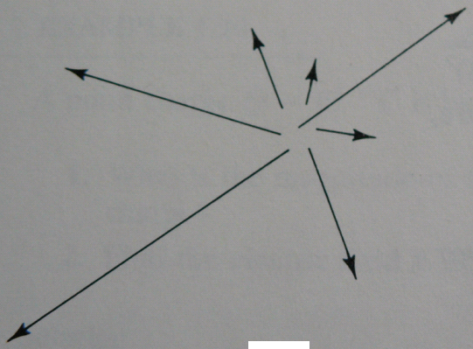
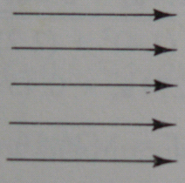
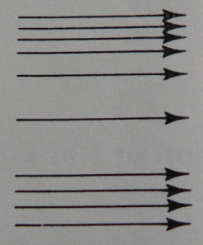
Representasi flux dari medan vektor (2)
JELEK
BENAR : UNIFORM
BENAR : NONUNIFORM
Untuk penggambaran yg lebih akurat, representasi dari garis flux dinyatakan oleh variabel D (rapat flux listrik) yang arahnya searah dengan E, dimana D = ε₀ E

Slide 12
Medan Magnet - Sejarah
Jenis lain dari medan vektor adalah medan magnet
Dapat dilihat pada serbuk besi yang mengalami gaya jika didekatkan magnet permanen
Oersted (1820) menemukan bahwa magnet yang diletakan di dekat kabel yang berarus listrik akan bergerak sendiri sampai tegak lurus terhadap kabel
Ampere menyatakan bahwa kawat yang berarus juga memberikan gaya pada kawat lain yg berarus dan gaya ini dapat digantikan dengan magnet
Biot-Savart berhasil mengkuantisasikan rapat flux magnet B dengan arus listrik

Slide 13
Medan Magnet – Hk. Biot-Savart (1)
Hukum Biot-Savart mengkuantisasikan rapat flux magnet B yang dihasilkan oleh elemen arus diferesial I dl
Dari percobaan diketahui bahwa gaya pada sebuah magnet yang disebabkan oleh flux magnet hasil dari sebuah kawat panjang dengan arus I adalah F= mB (analog dengan F = QE), dimana m adalah kuat medan dari kutub magnet
Gaya dF yang dimiliki oleh flux magnet dB yang dihasilkan oleh elemen arus diferensial Idl (gambar belakang) memiliki karakteristik sbb:

Slide 14
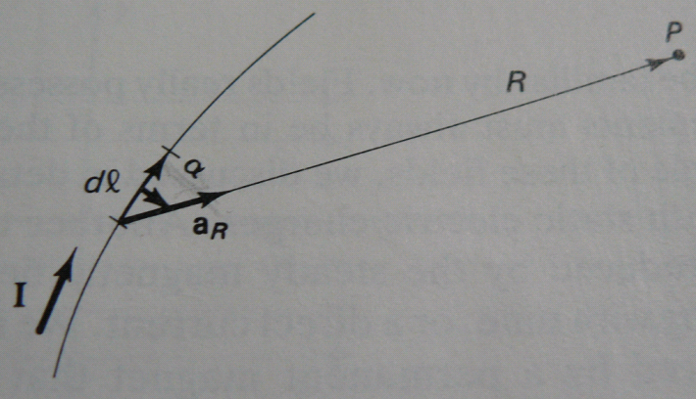
Medan Magnet – Hk. Biot-Savart (2)
Harganya berbanding lurus dengan perkalian dari arus, magnitude dari panjang diferensial, dan sinus sudut antara elemen arus dan garis yang menghubungkan elemen arus dengan titik pengamatan P
Harganya berbanding terbalik dengan kuadrat jarak elemen arus ke titik P

Slide 15
Medan Magnet – Hk. Biot-Savart (3)
Arah dari gaya adalah tegak lurus terhadap elemen arus dan garis dari elemen arus ke titik P
μ₀/4π adalah konstanta proportional

Slide 16
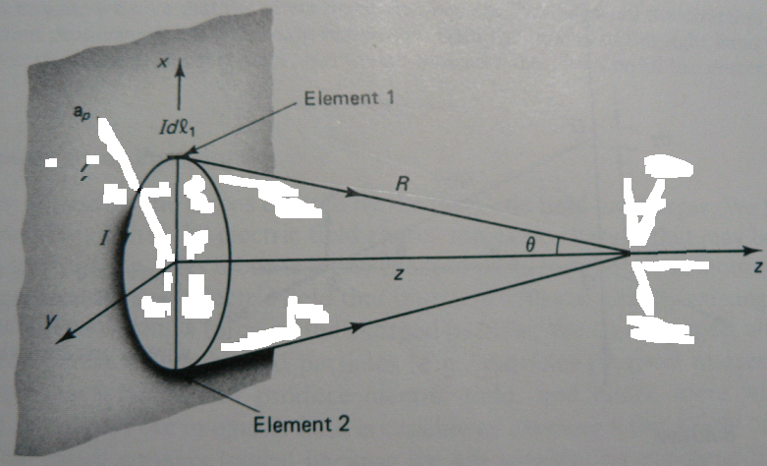
Medan Magnet – Penerapan (1)
Hitung besarnya rapat flux magnet B yang disebabkan oleh konduktor yang berbentuk loop (radius a) yang dialiri arus I pada titik P !!
a
P
P

Slide 17
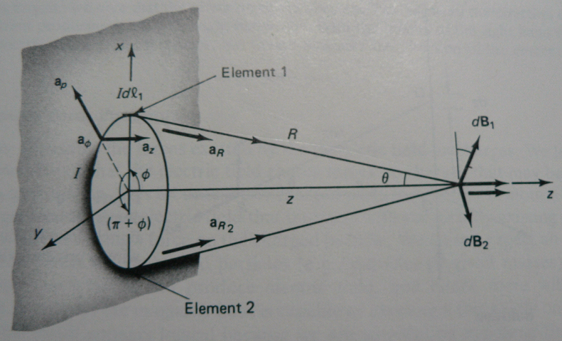
Medan Magnet – Penerapan (2)

Slide 18
Medan Magnet – Penerapan (3)
Hitung rapat flux magnet di titik P yang disebabkan elemen arus 1
Hitung rapat flux magnet di titik P yang disebabkan elemen arus 2

Slide 19
Medan Magnet – Penerapan (4)
Komponen dB₁ dan dB₂ yang tegak lurus sumbu z akan saling meniadakan
Komponen dB₁ dan dB₂ pada sumbu z saling menguatkan, yaitu | dB₁ | sin θ dan | dB₂ | sin θ

Slide 20
Medan Magnet – Penerapan (5)
B didapat dengan mengintegralkan dB_{z} dari φ = 0 sampai φ = 2π

Slide 21
Hukum Lorentz (1)
Medan listrik dihasilkan oleh benda yang bermuatan listrik
Medan listrik memberikan gaya kepada benda yang bermuatan baik yang bergerak ataupun yang diam sebesar :
F = Q E
Benda yang tidak bermuatan tidak akan menghasilkan medan listrik sehingga tidak berinteraksi dengan medan listrik

Slide 22
Hukum Lorentz (2)
Medan magnet tidak dihasilkan oleh muatan magnet
Medan magnet dihasilkan oleh muatan listrik yang bergerak
Medan magnet hanya memberikan gaya kepada benda bermuatan yang bergerak sebesar :
F = Qv x B

Slide 23
Hukum Lorentz (3)
Gaya yang diterima oleh sebuah muatan yang bergerak merupakan superposisi dari gaya karena medan listrik dan medan magnet
F = Q (E + v x B) → Hk Lorentz
Gaya yang diberikan oleh medan magnet selalu tegak lurus terhadap arah gerak muatan, shg gaya ini tidak merubah kecepatan muatan
Gaya yang diberikan oleh medan listrik independen thd arah gerak partikel sehingga komponen kecepatan pada arah medan listrik dapat bertambah

Slide 24
Perbedaan medan listrik & magnet
Medan listrik
Medan magnet
Dihasilkan oleh partikel yang bermuatan dalam keadaan diam atau bergerak
Arah dari gaya yang diterima adalah searah dengan garis yang menghubungan dua muatan, shg independen thd gerakan partikel
Ada perubahan kecepatan
Dapat dihasilkan oleh arus listrik (searah ataupun tidak) yang pd intinya dihasilkan oleh partikel bermuatan yang bergerak
Arah gaya selalu tegak lurus terhadap arah kecepatan partikel tersebut bergerak
Tidak ada perubahan kecepatan

Slide 25
Arus pergeseran (3)
Darimana asal persamaan arus pergeseran ?
Q = (ρ_{v}) (volume) = (ρ_{s}) (luas)

Slide 26
Kenapa Hk. Maxwell ??? (1)
Hukum Maxwell terdiri atas 4 hukum (Gauss utk E, Gauss utk B, Faraday, dan Ampere)
Sumbangan Maxwell ‘hanya’ pada hukum Ampere berupa arus pergeseran
Apa kontribusi dari arus pergesaran ???

Slide 27
Kenapa Hk. Maxwell ??? (2)
Perhatikan hukum Faraday dan Ampere !
B berubah terhadap waktu menghasilkan E
B yang dihasilkan oleh E yang berubah thd t juga bersifat berubah thd t
E yang berubah terhadap t menghasilkan B
E yang dihasilkan oleh B yang berubah thd t juga bersifat berubah thd t, dst → MEKANISME PERAMBATAN GELOMBANG

Slide 28
Kenapa Hk. Maxwell ??? (3)
E, H, I
I

Slide 29
Medan statis
Medan statis berarti medan yang harganya tidak berubah terhadap waktu
Pada medan statis, hukum Maxwell berubah menjadi :
Tidak ada hubungan antara medan listrik dan medan magnet untuk kondisi statis

